Slide 1
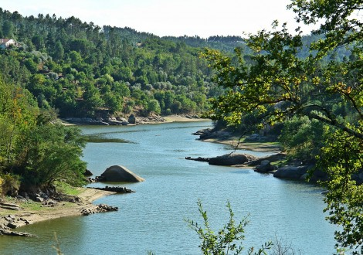
Hidrosfera
A Água na Escola Portuguesa
Incluir imagem simples sobre tema
Geografia
9º ano

Slide 2
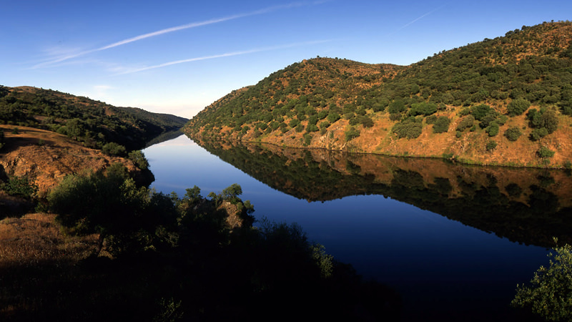
Água: um recurso indispensável
A água é indispensável à vida de todos os seres vivos e, por isso a sua degradação ou escassez tem consequências severas sobre a flora, a fauna e a saúde humana.
Esta também condiciona o desenvolvimento económico, uma vez que é fonte de energia e essencial para o funcionamento da atividade económica (agricultura, indústria, comércio, transportes) e da atividade doméstica.
A água constitui, desta forma, um fator de progresso e desenvolvimento.
Figura 1 – Rio Tejo
(Fonte: http://www.visitcentrodeportugal.com.pt/pt/parque-natural-do-tejo-internacional/)
cna

Slide 3
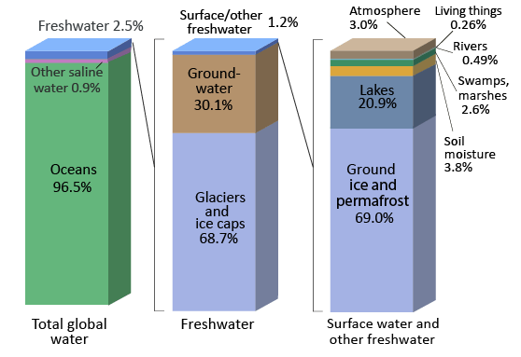
Distribuição da água na Terra
Da totalidade de água existente no planeta Terra 97,5% é salgada (mares e oceanos), os restante 2,5% correspondem à água doce (rios, lagos, água subterrânea, glaciares, etc.)
A distribuição da água no nosso planeta encontra-se representada pela Figura 2.
Figura 2 – Distribuição da água na Terra
(Fonte: USGS disponível em: http://water.usgs.gov/edu/earthwherewater.html )
cna

Slide 4
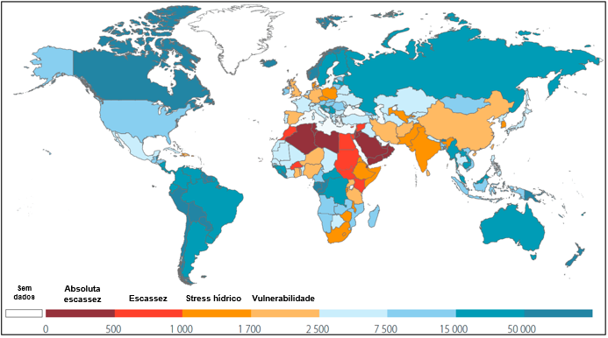
Disponibilidade da água doce no mundo
Figura 3 – Disponibilidade de água doce, em metros cúbicos por pessoa (2013)
(Fonte: UNESCO. The UN World Water Development Report 2015, Water for a Sustainable World.
Disponível em: http://www.unesco.org/new/en/natural-sciences/environment/water/wwap/wwdr/2015-water-for-a-sustainable-world/)
cna

Slide 5
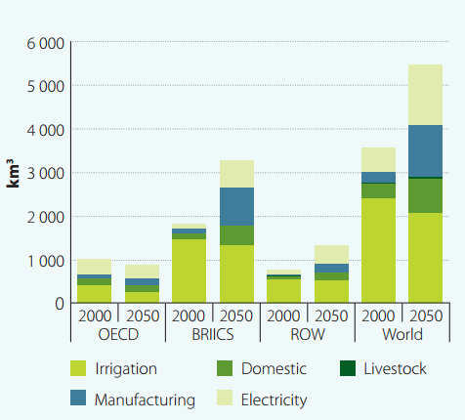
Disponibilidade da água doce no mundo
Legenda:
OECD – Organização para a Cooperação e Desenvolvimento Económico
BRIICS – Brasil, Rússia, Índia, Indonésia, China e Sul de Africa
ROW (rest of the world) – restantes países
Figura 4 – Exigência de água a nível mundial para 2000 e 2050
cna
(Fonte: UNESCO. The UN World Water Development Report 2015, Water for a Sustainable World.
Disponível em: http://www.unesco.org/new/en/natural-sciences/environment/water/wwap/wwdr/2015-water-for-a-sustainable-world/)

Slide 6
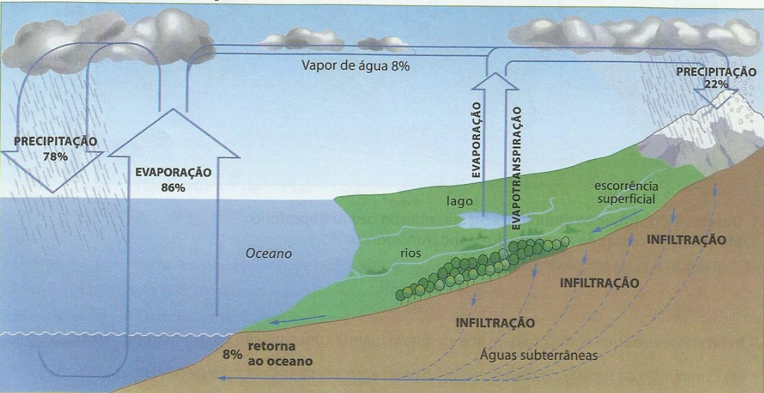
Ciclo da água
A água é um recurso vital e, apesar de aparentemente ilimitada, a utilização excessiva – resultante do crescimento populacional e avanço tecnológico na indústria e na agricultura – as assimetrias na distribuição espacial e a poluição estão a provocar danos irreparáveis em diversas regiões do mundo, tanto a nível ambiental como económico.
Através do ciclo hidrológico, a poluição da água tem impacto sobre todo o planeta desde os rios, aos oceanos e à atmosfera.
cna
Figura 5 – Ciclo hidrológico
(Fonte: Manual de Geografia de 9º ano)

Slide 7
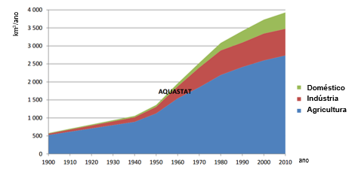
Utilização da água
Nos dias de hoje, o ser humano gasta cerca de 54% da água doce acessível dos rios, lagos e aquíferos.
A água doce do planeta é utilizada, principalmente, no consumo doméstico, na indústria e na agricultura (Figuras 6 e 7).
Figura 6 – Uso da água doce no mundo desde 1900 a 2010
(Fonte: FAO disponível em http://www.fao.org/nr/water/aquastat/water_use/image/WithTimeNoEvap_eng.pdf (adaptado))
Figura 7 – Distribuição do consumo de água (2014)
(Fonte: http://www.globalagriculture.org/report-topics/water.html (adaptado))
cna

Slide 8
Utilização da água
Apesar de nem sempre sustentável, o esforço do ser humano para encontrar e preservar a água é cada vez maior: capta água em profundidade, constrói barragens a fim de a armazenar, constrói canais e desvia os cursos de água para os lugares onde esta é mais necessária.
Figura 8 – Barragem de Foz Tua
(Fonte: EDP. Disponível em: http://www.a-nossa-energia.edp.pt/centros_produtores/fotos_videos.php?item_id=80&cp_type=he&section_type=fotos_videos)
cna

Slide 9
Água: fonte de conflitos internacionais
A crescente necessidade de água, a irregularidade de distribuição da mesma e a perspetiva de escassez a médio prazo fazem com que a água seja uma fonte de conflitos e tenções.
A expressão “geopolítica da água” refere-se a um conjunto de rivalidades políticas entre países ou regiões, resultante de disputas pelo controlo das bacias hidrográficas, dos cursos de água, bem como, pela exploração de recursos hidrológicos subterrâneos (aquíferos).
cna

Slide 10
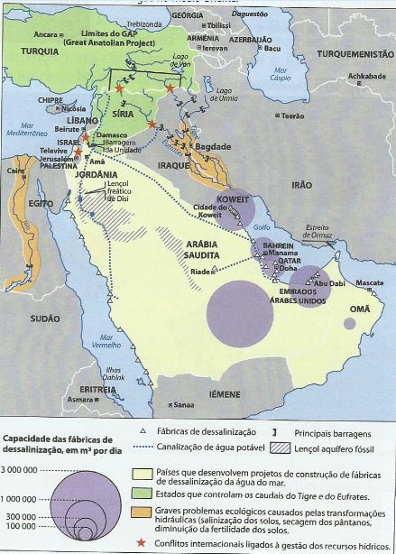
cna
Figura 9 – Conflitos pela água no Medio Oriente
(Fonte: L’Atlas du le Monde diplomatique, 2006 (adaptado))

Slide 11
ZEE – Zona Económica Exclusiva
Devido à necessidade de cooperação entre países para a administração comum do mar, face à globalização dos problemas que afetam este recurso, foi assinada a Convenção das Nações Unidas sobre o Direito do Mar, onde foi definida a Zona Económica Exclusiva (ZEE), que corresponde a uma faixa de 200 milhas ao longo da costa dos países.
A ZEE representa 35% da superfície oceânica, que fica sob exploração, preservação e administração dos recursos naturais, incluindo os do subsolo, dos países.
Sabias que…
… Portugal possui uma ZEE com 1.727.408 km² repartida da seguinte forma:
Portugal Continental - 327.667 km²
Ilha dos Açores – 953.633 km²
Ilha da Madeira – 446.108 km²
cna
(Fonte: http://www.eurocean.org/np4/file/321/portugal_en.pdf)

Slide 12
A poluição das águas interiores
A qualidade das águas interiores está em risco, devido:
À sobreexploração das águas continentais
Ao aumento de descargas de efluentes
Ao facto de milhões de pessoas não terem acesso a saneamento básico
Às fugas constatadas nos aterros sanitários
Ao elevado número de fossas séticas
Ao aumento da poluição atmosférica (chuvas ácidas)
cna

Slide 13
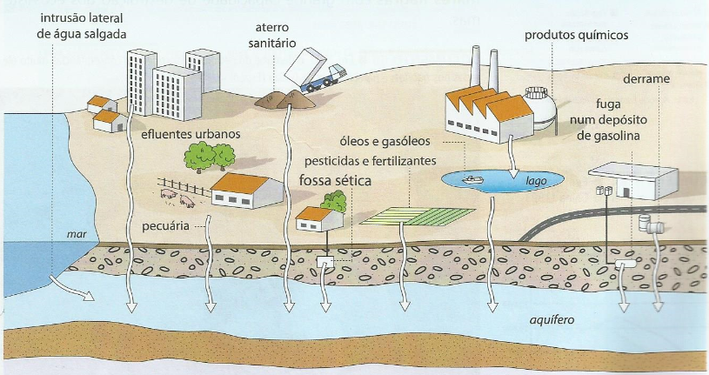
A poluição das águas interiores
Figura 10 – Atividades humanas que poluem os recursos hídrico
(Fonte: Manual de Geografia de 9º ano)
cna

Slide 14
A poluição das águas interiores
As consequências da degradação das águas interiores são variadas e dependem das causas, da extensão e do ambiente afetado, assim como, dos meios técnicos para detetar e reverter a situação. Como principais consequência destaca-se:
A diminuição da biodiversidade
A contaminação dos solos e de aquíferos
A contaminação da cadeia alimentar
A propagação de doenças (febre tifoide, cólera, disenteria e meningite)
cna

Slide 15
A poluição marinha e das áreas litorais
Os mares, os oceanos e áreas costeiras são zonas importantes, quer a nível ambiental como económico (energia, transporte, turismo). Contudo, encontram-se, constantemente, afetados devido:
À sobrepesca
Ao desenvolvi–mento da aquacultura
À exploração jazida de minerais, petróleo, etc.
Á elevada concentração populacional nas áreas costeiras (cerca de 40% da população mundial)
Á poluição (eutrofização)
Ao aumento do nível do mar, consequente das alterações climáticas
Transporte de substâncias perigosas (ex. petróleo), cujo derrame provoca marés negras
cna

Slide 16
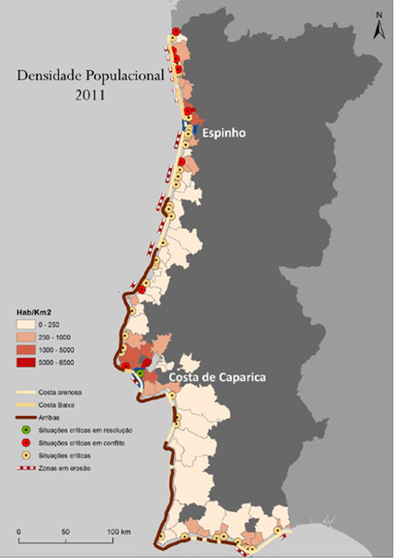
cna
Figura 10 – Densidade populacional na faixa litoral e situações críticas de erosão costeira
(Fonte: Revista de Gestão Costeira Integrada vol. 12 nº 3. Disponível em: http://www.scielo.mec.pt/scielo.php?script=sci_arttext&pid=S1646-88722012000300002)

Slide 17
A poluição marinha e das áreas litorais
Para minimizar os impactos das atividades humanas é fundamental, entre outras medidas:
Fiscalizar o cumprimento da legislação de proteção de espécies e de restrição à pesca de juvenis;
Fiscalizar as quotas de pesca;
Homogeneizar a política internacional de transporte de mercadorias perigosas por via marítima;
Adotar um eficiente planeamento e ordenamento das áreas costeiras;
Preservação e recuperação de habitats alterados.
cna

Slide 18
As informações presentes neste documento tiveram como base o Manual de Geografia do 9.º ano:
Domingues, C., Lemos, J., Canavilhas, T. “Geografia Tema 5 e Tema 6: Contrastes de Desenvolvimento, Ambiente e Sociedade” Geografia do 9º ano. Plátano Editora, Lisboa, 2014. ISBN: 978-972-770-601-3
Todas as informações de outra autoria encontram-se devidamente identificadas.
cna

